Slide 1
Affine Integrator の考え方
量子化磁束動力学シミュレーション研究グループ
夏のセミナー2020（ in 由布院 & リモート）
有明高専 創造工学科 人間・福祉工学系 情報システムコース
松野哲也

Slide 2
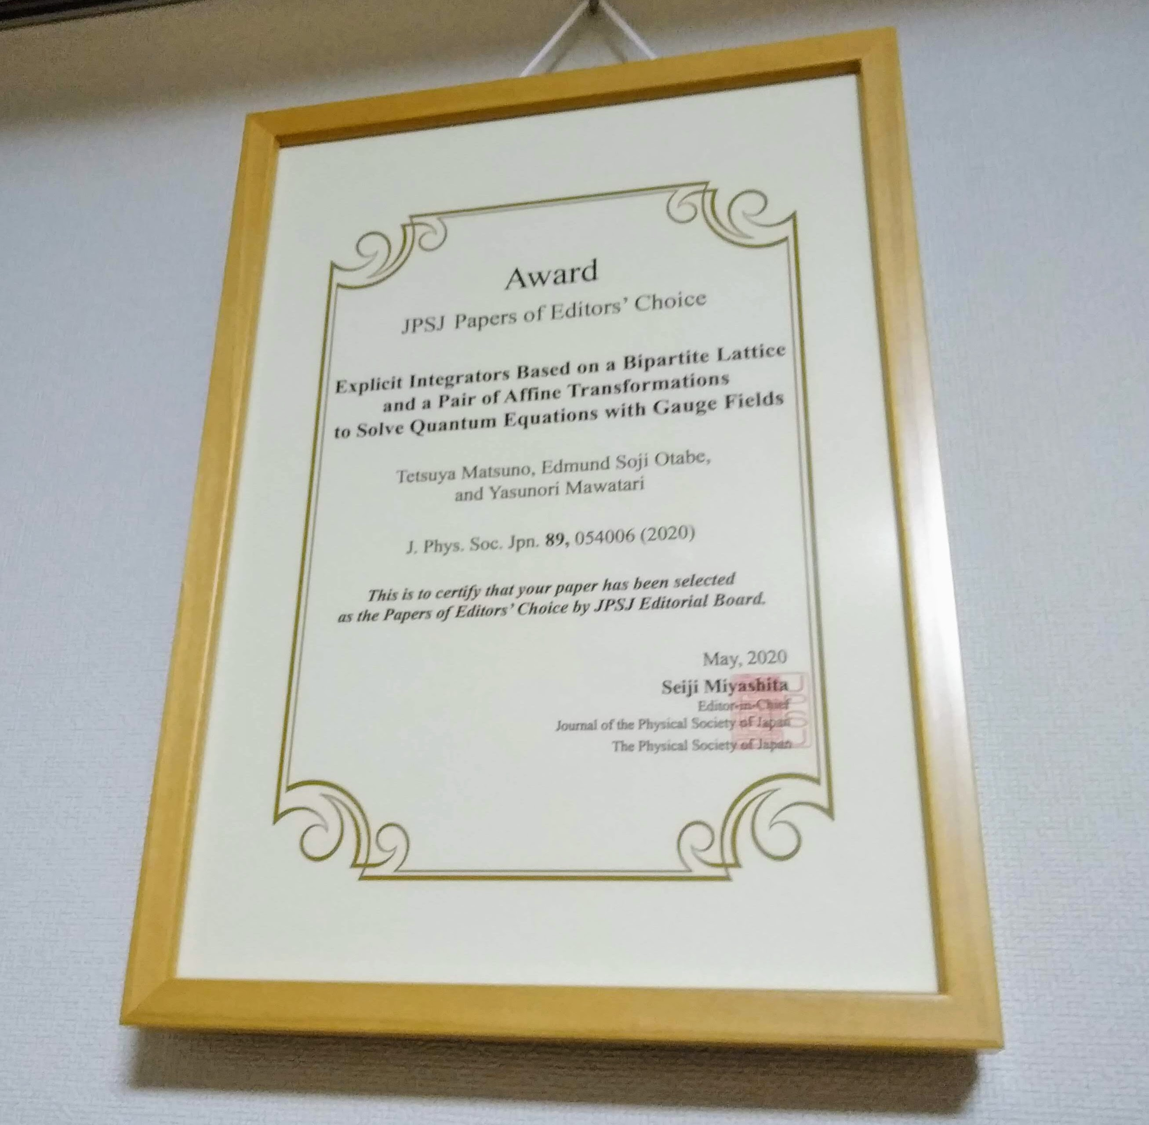
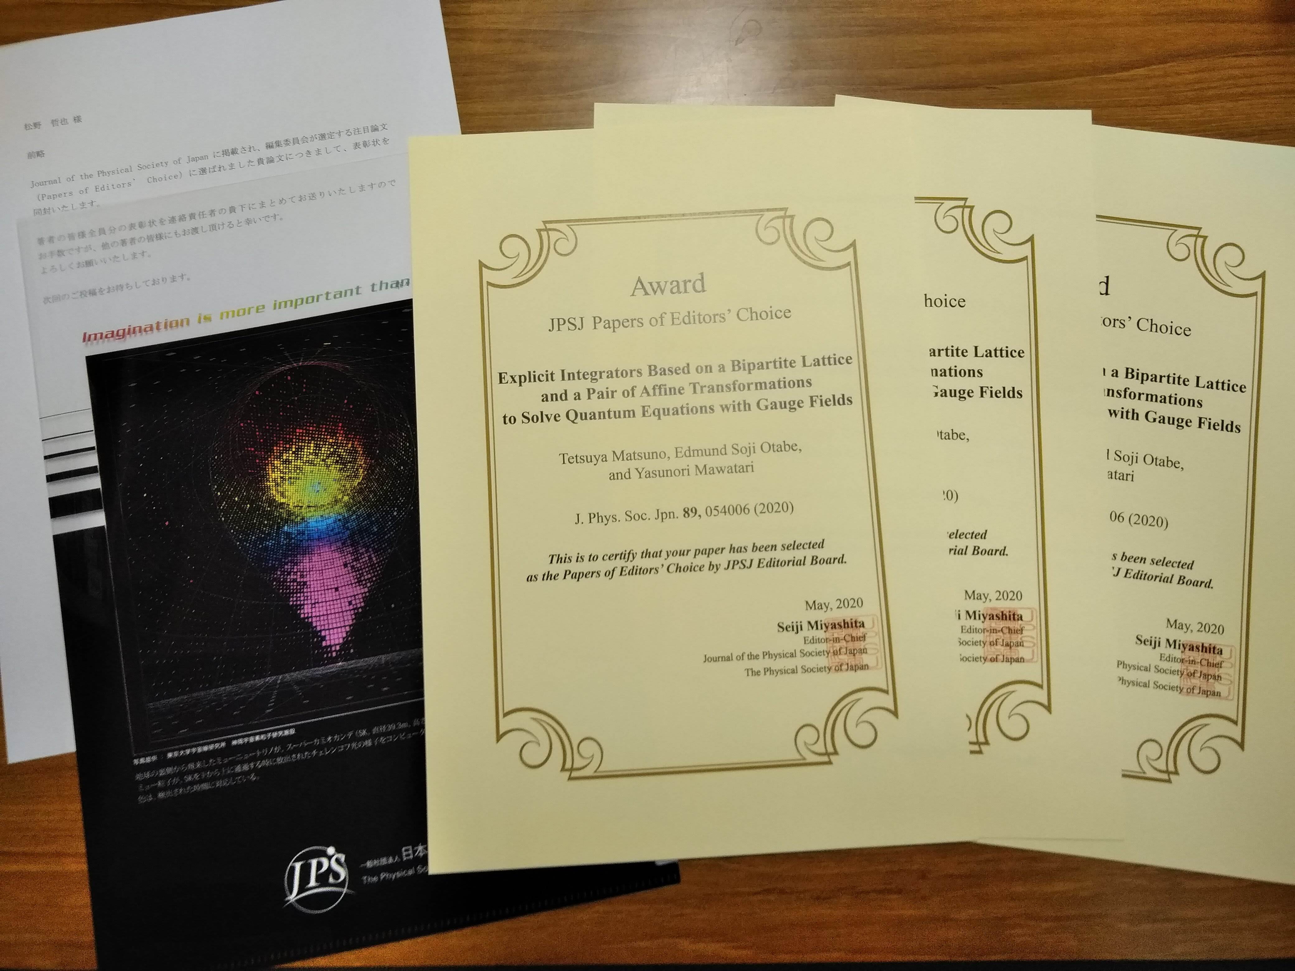
久々に投稿したら受賞！
私と小田部先生と馬渡様の分，３枚．
額縁に入れて飾っています．

Slide 3
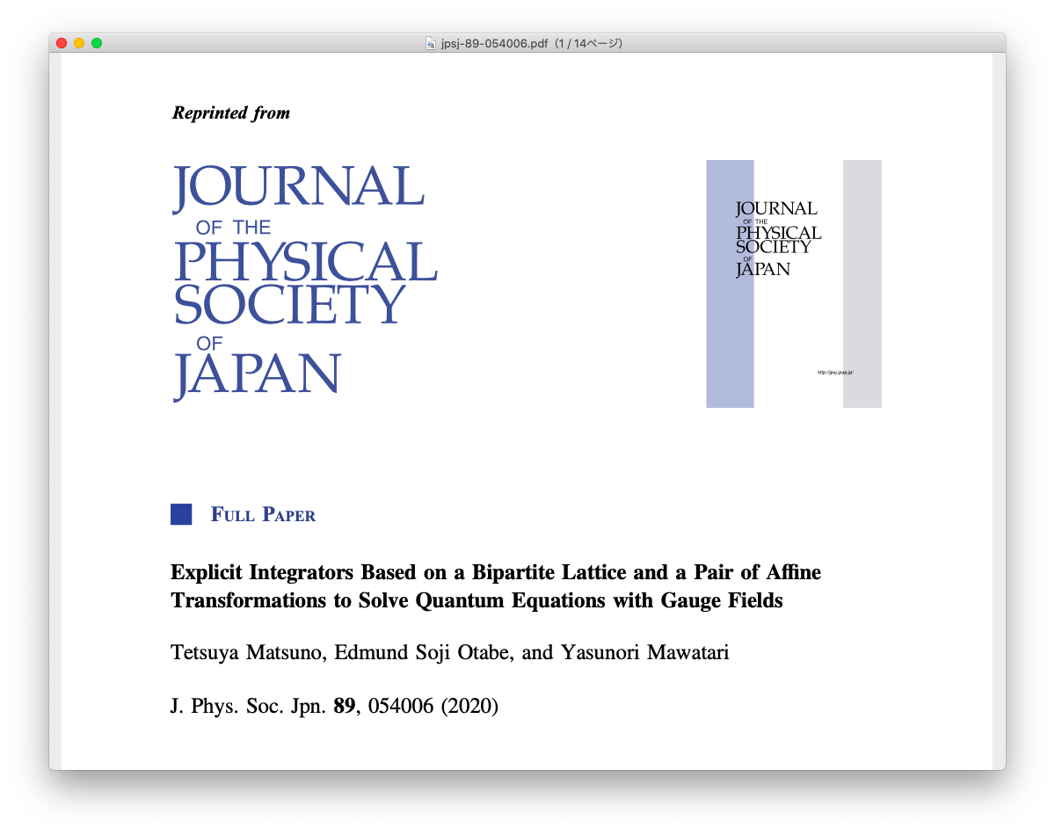
JPSJ Papers of Editors’ choice
遠隔授業の準備に明け暮れていてヘトヘトな時に，
突然メールが(^^)！
４月末ごろにpublished
５月中旬ごろに受賞の連絡
松野 哲也 様
JPSJに掲載の貴論文
論文番号：69541
Title: Explicit Integrators Based on a Bipartite Lattice and a Pair of Affine Transformations to Solve Quantum Equations with Gauge Fields
Author(s): Tetsuya Matsuno, Edmund Soji Otabe, Yasunori Mawatari
https://doi.org/10.7566/JPSJ.89.054006
は、JPSJ編集委員会において、'Papers of Editors' Choice'に選ばれました。
JPSJ編集委員会が推薦する注目論文として、JPSJ websiteのトップページにて論文タ イトル、著者名を明記し、アブストラクトページへの直接リンクを張ります。
共著者や関係者の皆様にもよろしくお伝え頂ければ幸いです。所属機関のホームペー ジのニュース欄への掲載等も歓迎いたします。追って著者の皆様分、表彰状をご送付 いたします。
（表彰状は6月に入ってからの送付になりますのでご了承ください）
今後も、物理学の発展に大きく寄与する論文のご投稿を、何卒宜しくお願い申し上げ ます。
JPSJ編集委員長
宮下 精二

Slide 4
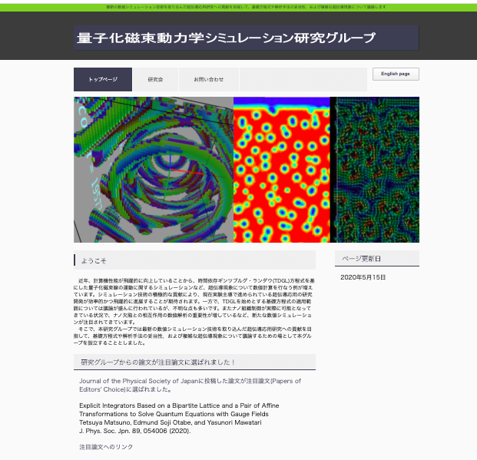
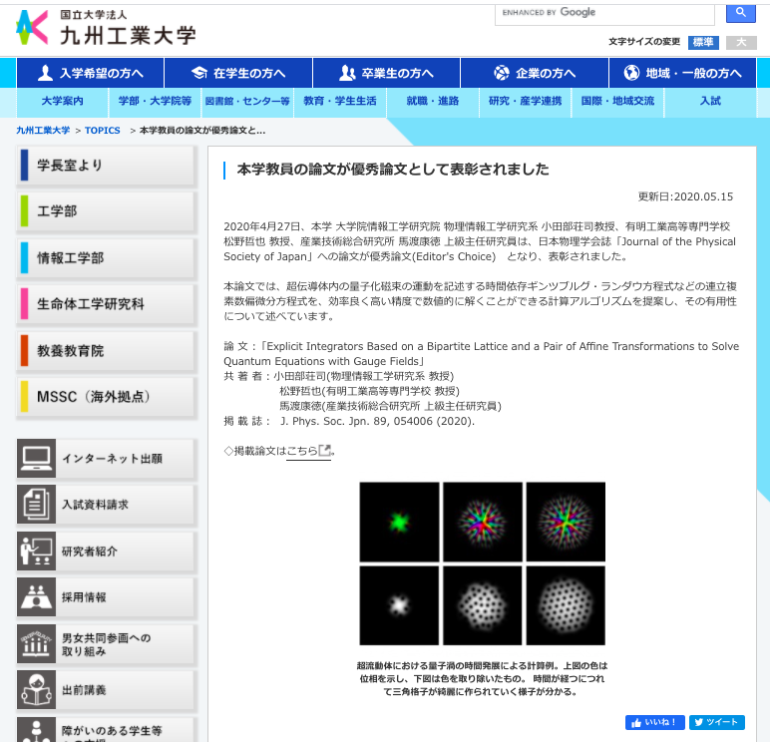
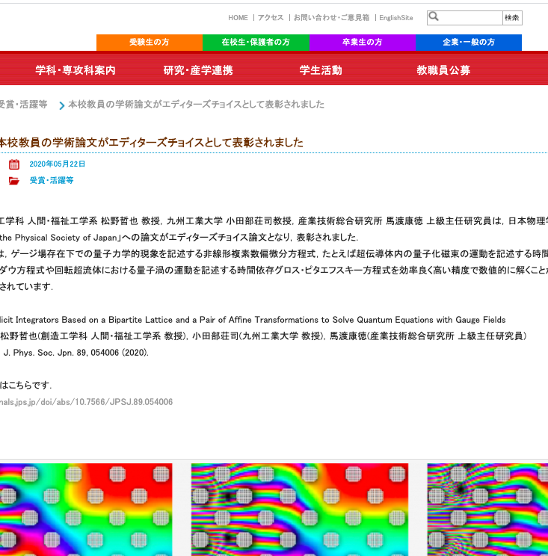
量子化磁束動力学
シミュレーション
研究グループに感謝
小田部先生，馬渡様，
および量子化磁束動力学シミュレーション研究グループの皆様，どうも有難うございました．

Slide 5
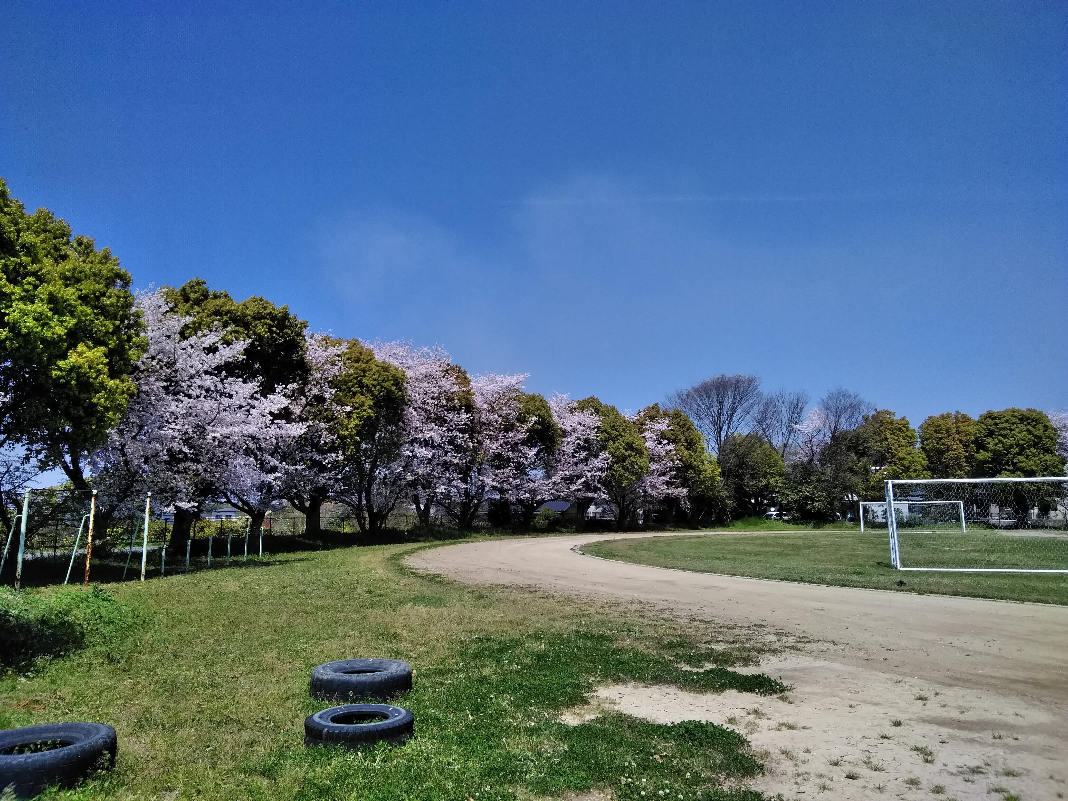
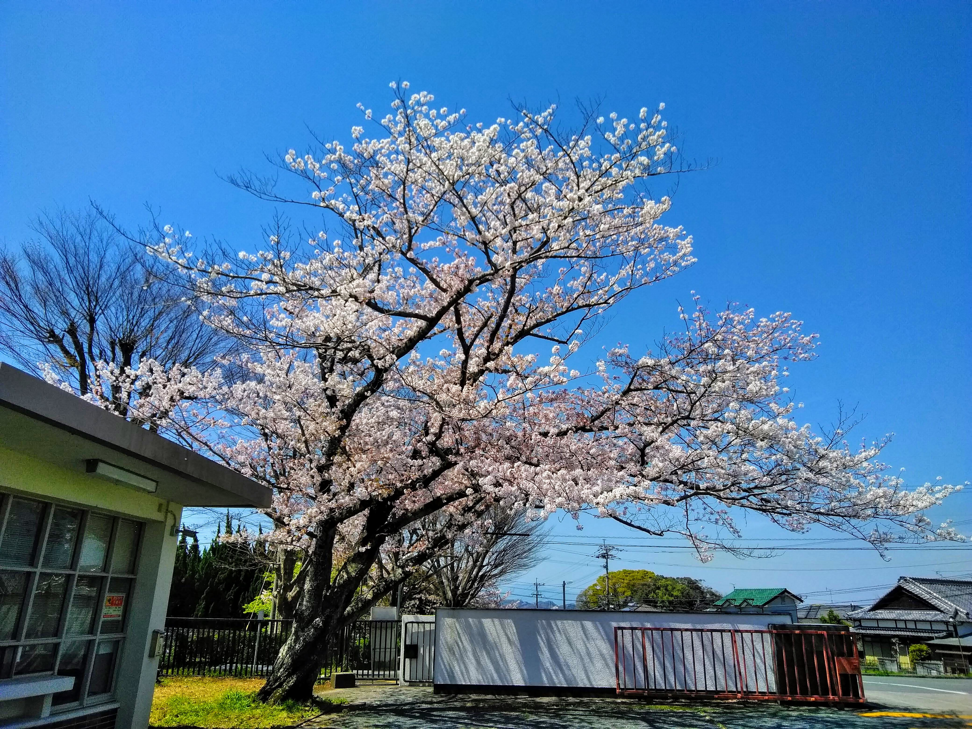
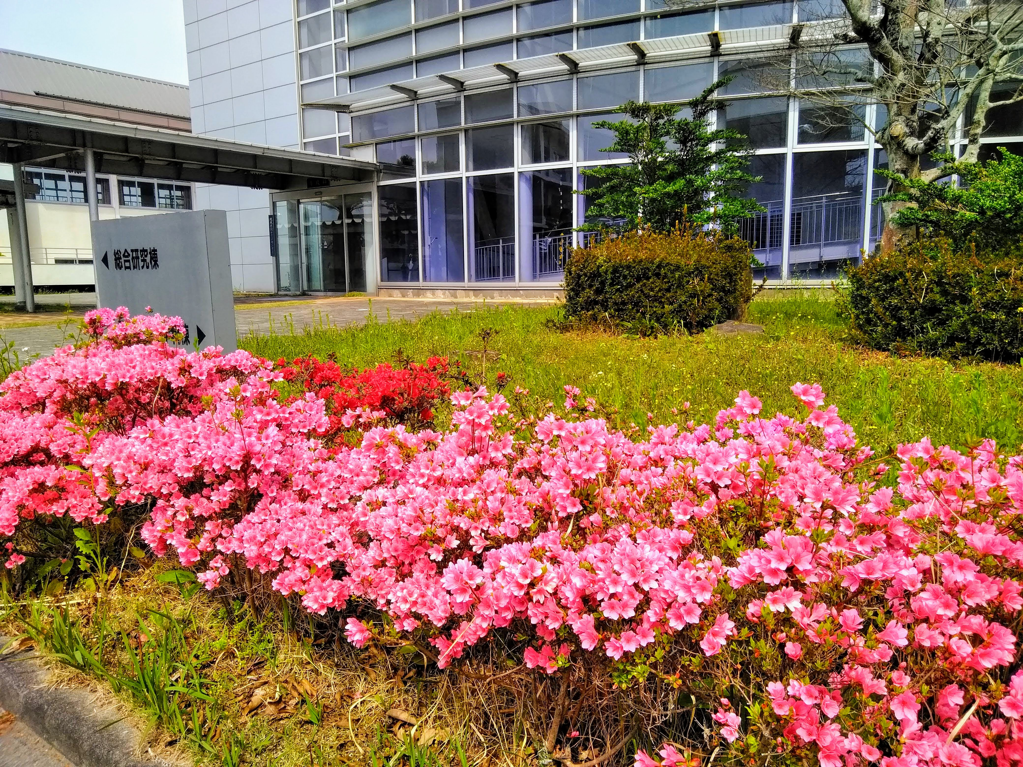
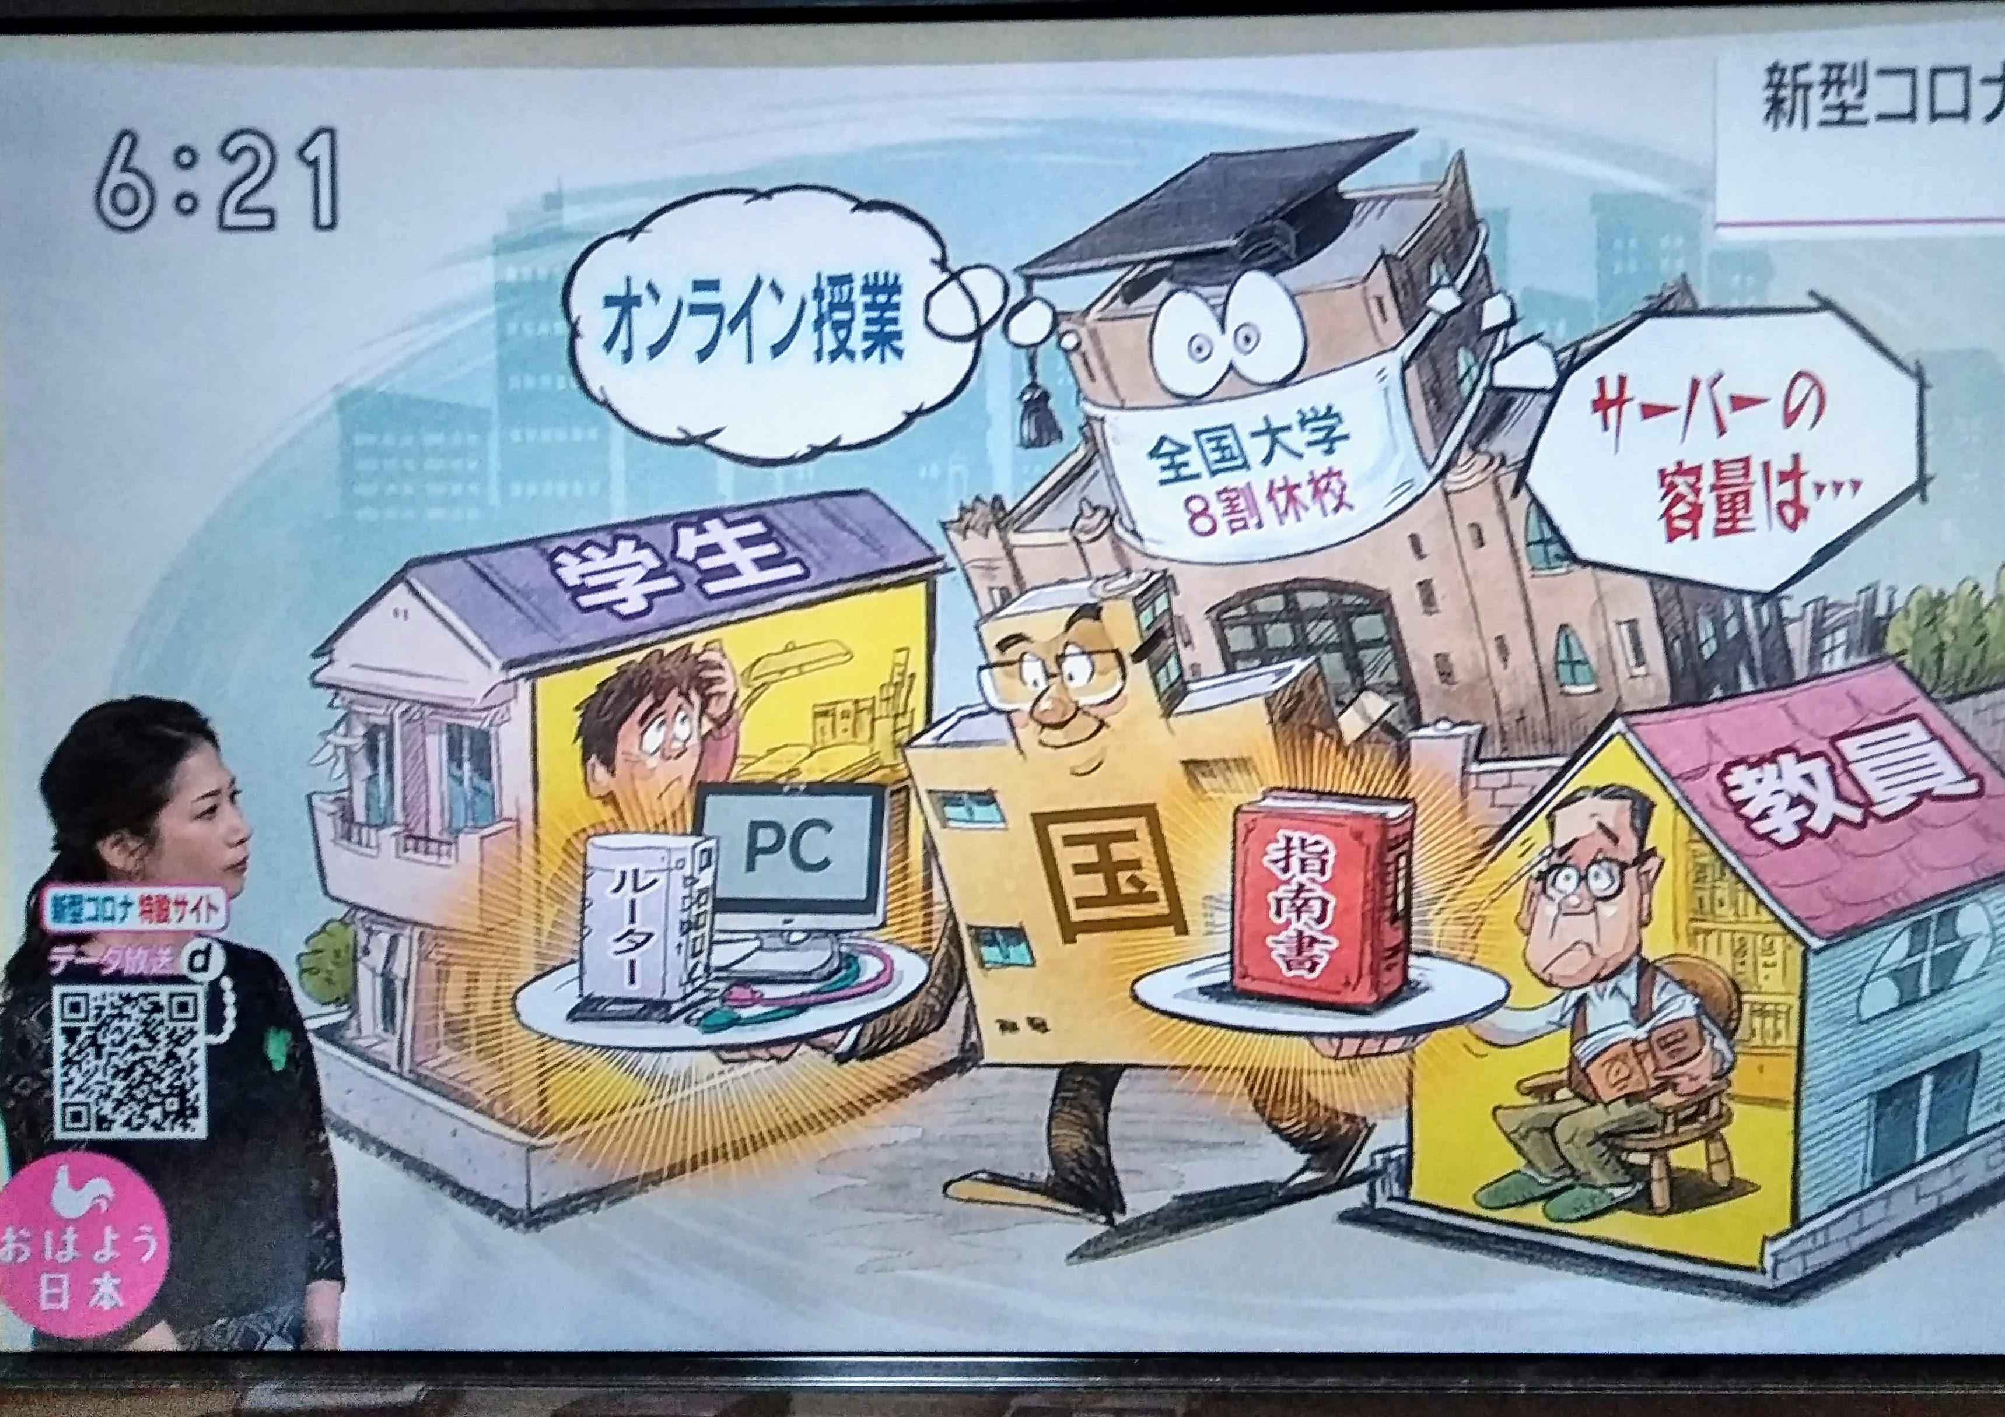
世の中は
新型コロナで
盛り上がっている
真っ最中
学生のいない学校
桜やつつじが綺麗でしたが何人の学生がこれを観たでしょうか．
オンライン授業の準備はかなり大変であることがわかりました．
いろいろなツールの便利さを知りました．平常状態に戻っても活用していきたいです．
本校卒業式も大学入学式も経験していない，本校から大学への編入生たちは元気かな？

Slide 6
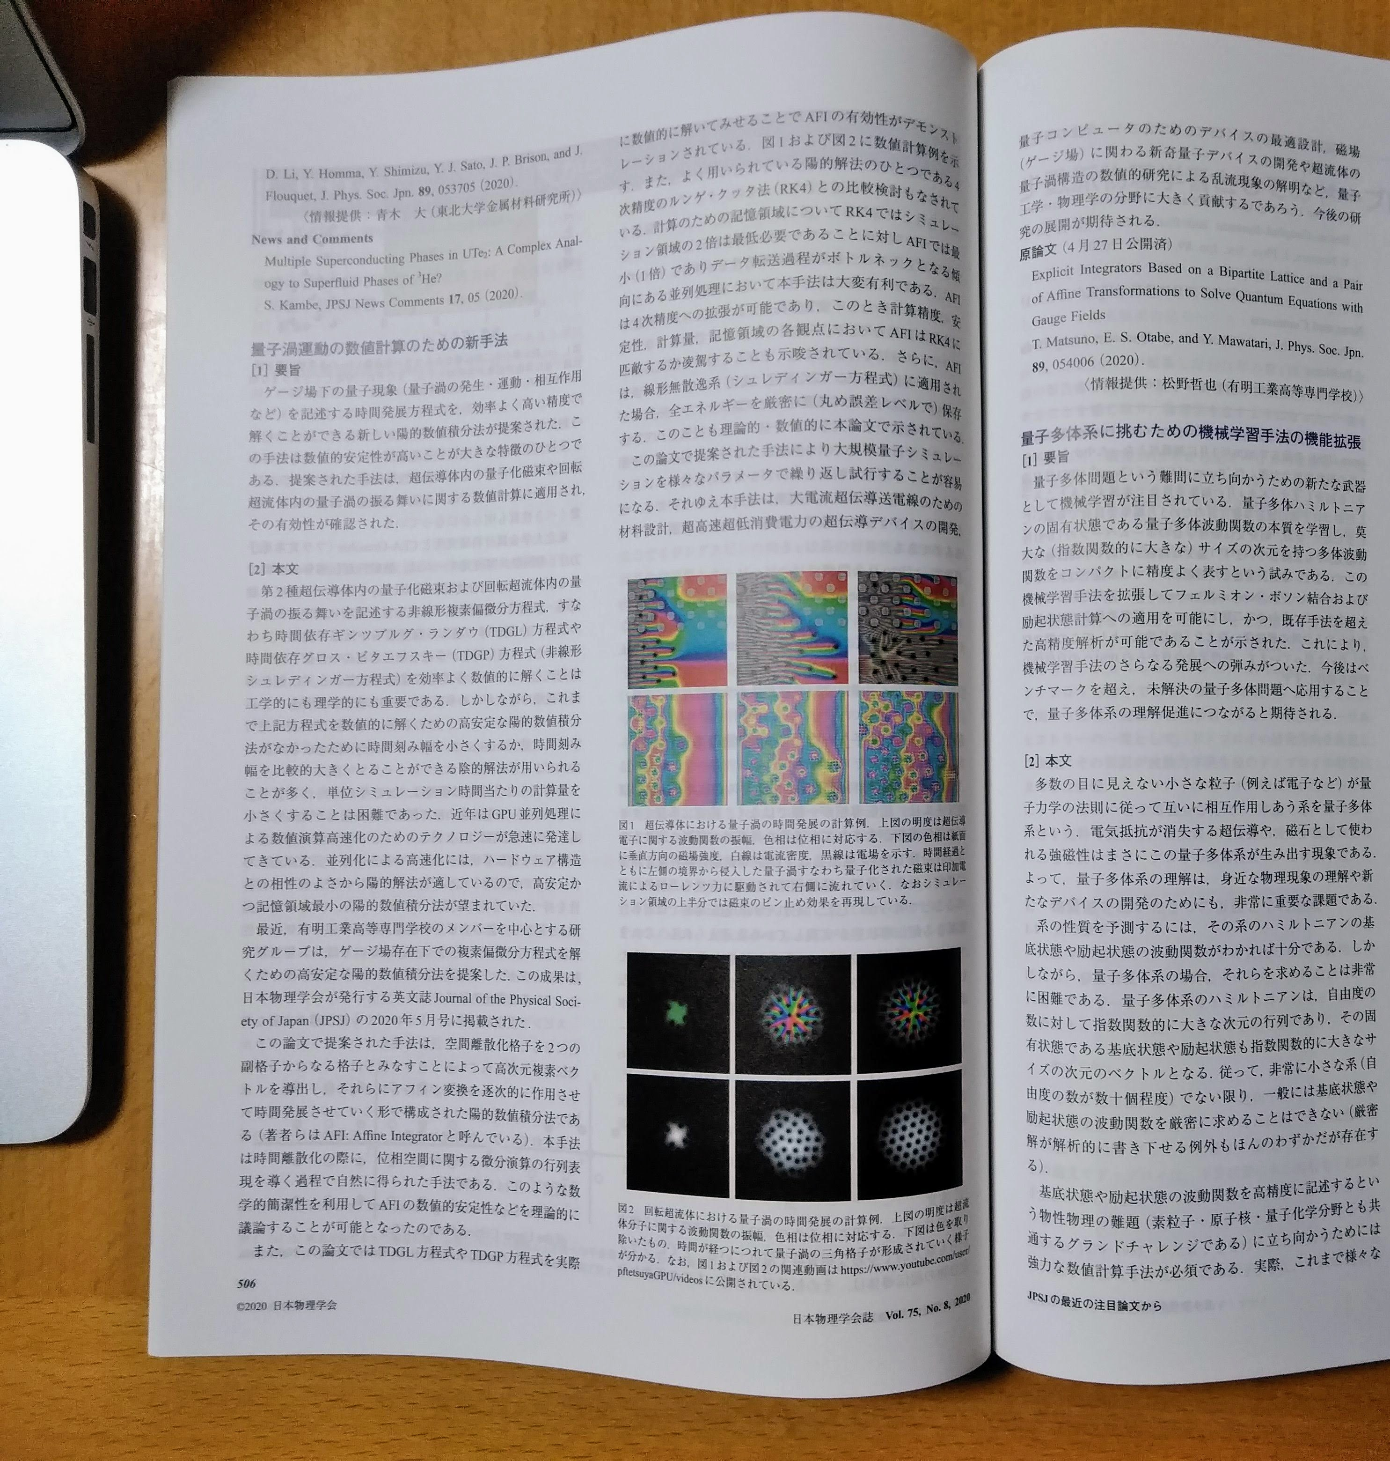
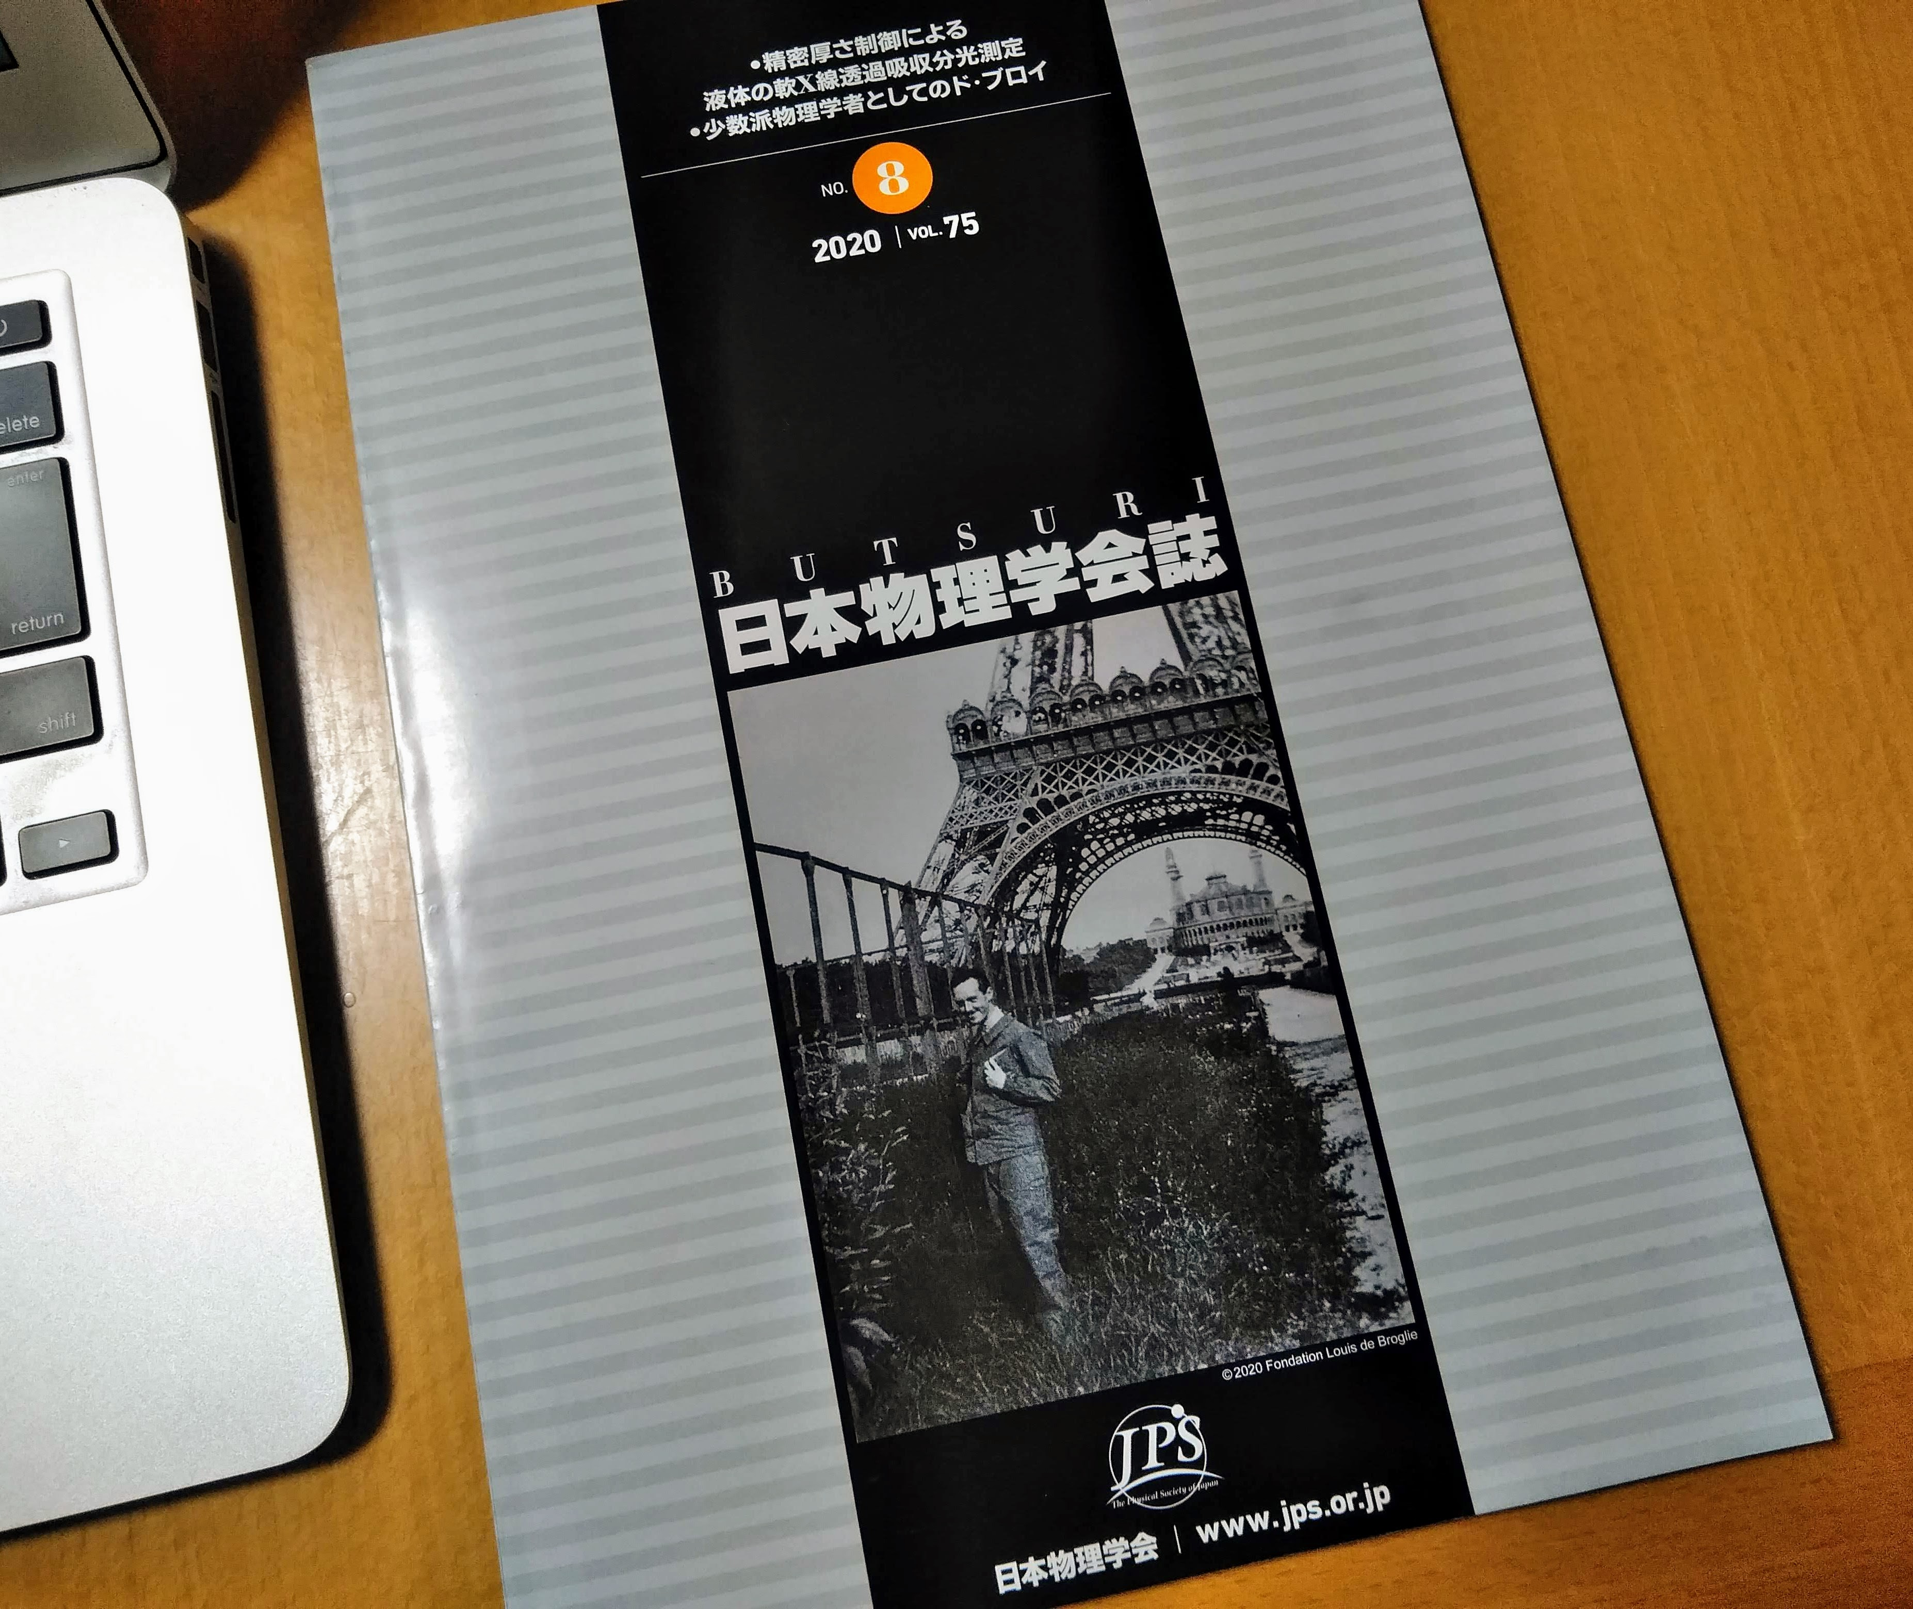
日本物理学会誌

Slide 7
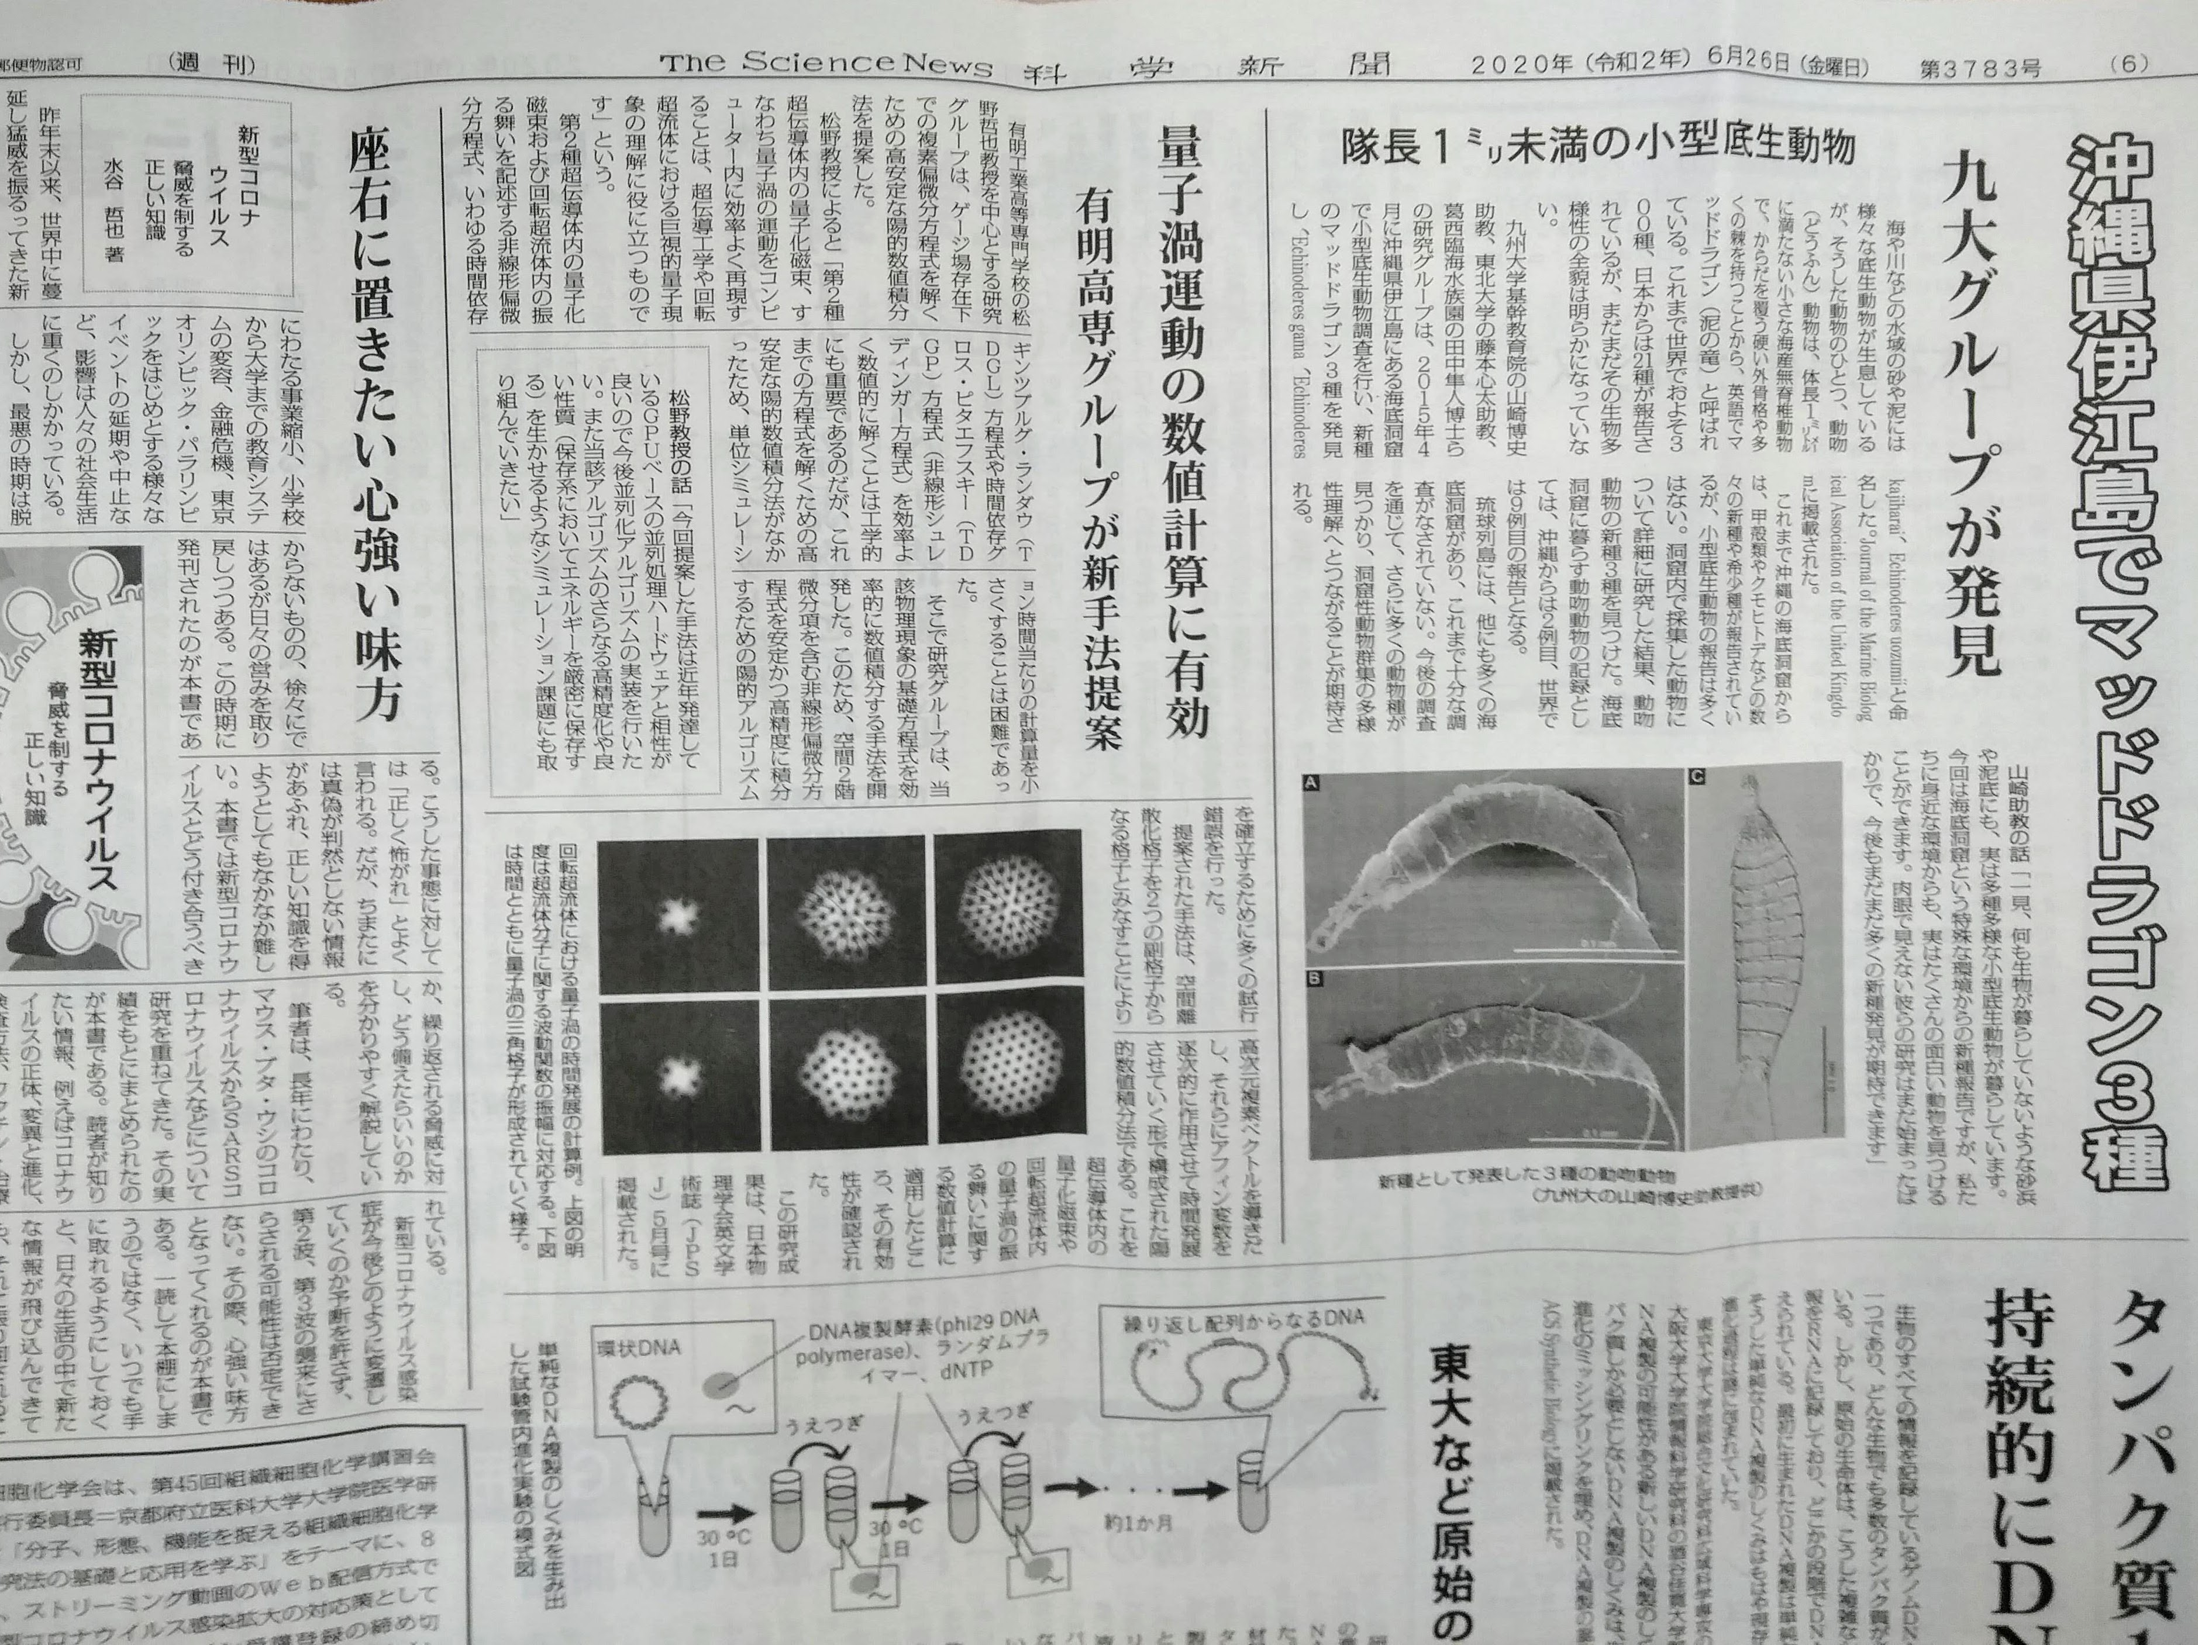
科学新聞？
有明高専の名前が
目立っています(^^;)
科学新聞なるものを
初めて知りました(^^;)

Slide 8
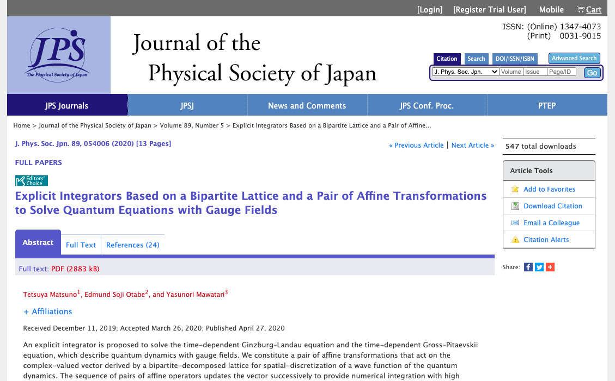
500ダウンロード超え（まだ（無登録で）フリーダウンロードできます）

Slide 9
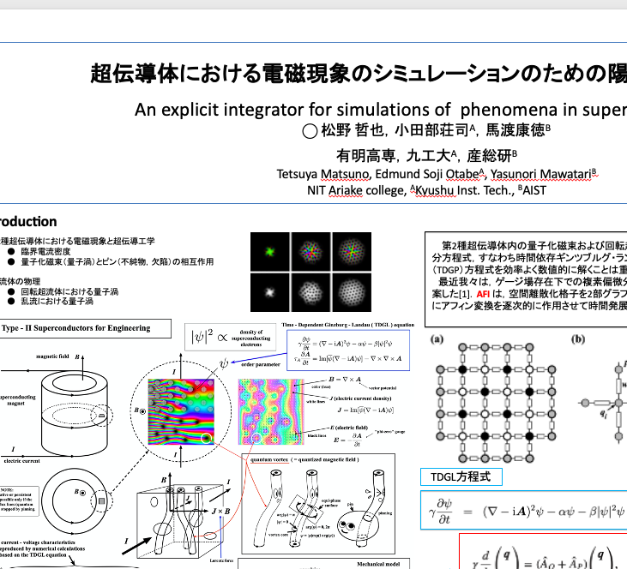
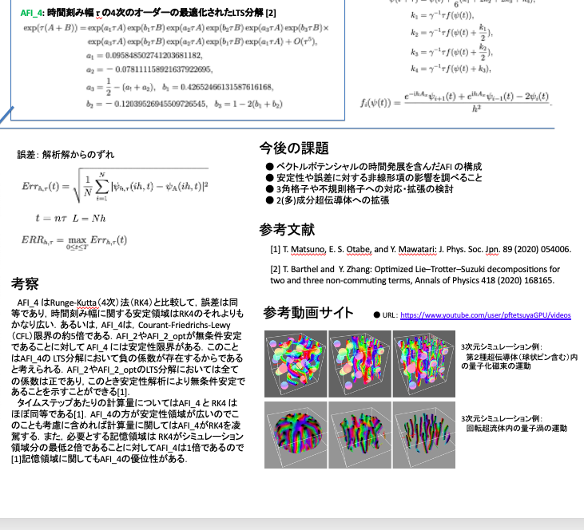
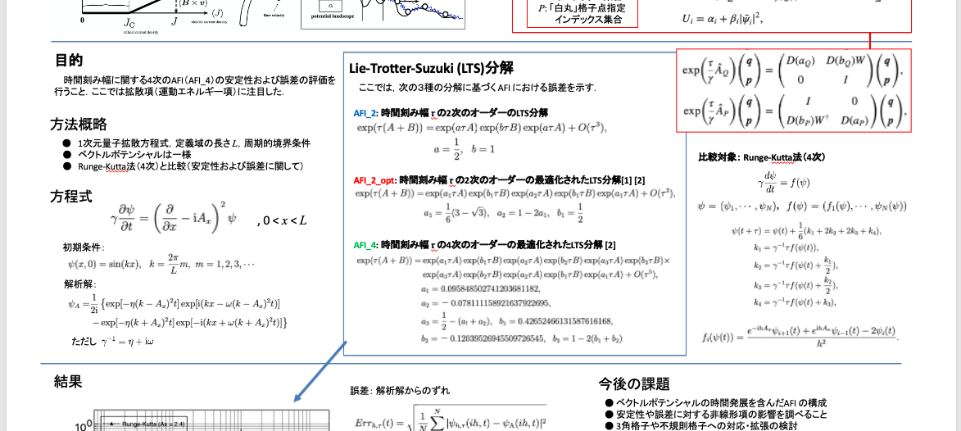
日本物理学会秋季大会でポスター発表しました．
リモート学会でのポスター発表は寂しい，ということがわかりました(^^;)．
今度は口頭発表で行きたいと思います．

Slide 10
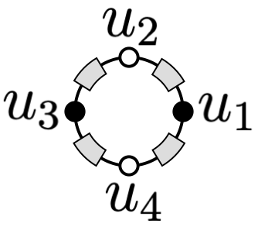
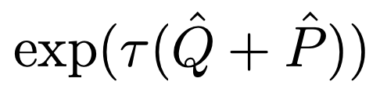
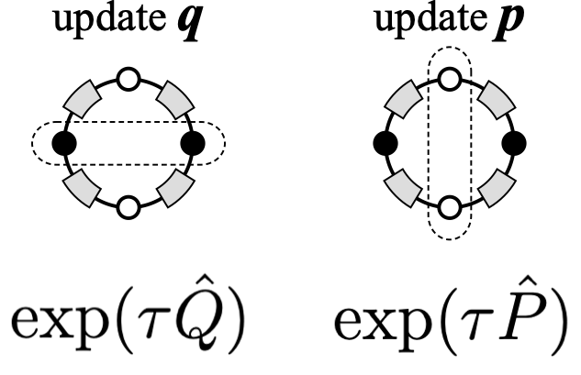
Affine Integrator（AFI） の考え方
アフィン変換 → 1次変換
カノニカル共役ペアの構成
時間推進演算子の行列表現
時間推進演算子
時間推進演算子

Slide 11
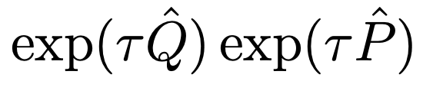
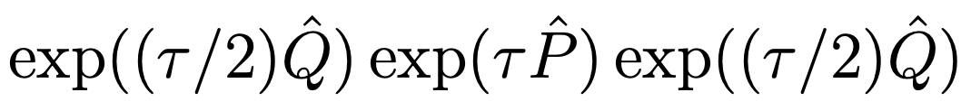
Lie-Trotter-Suzuki分解
（時間推進演算子の分解としての）
１次
分解されたそれぞれの時間推進演算子に対して
正確な行列表現を得ることができる．
時間推進演算子
２次
時間推進演算子
４次
最近（2020年），
Barthel と Zhang によって
最適なLie-Trotter-Suzuki分解が提案された．
２次
４次
６次

Slide 12
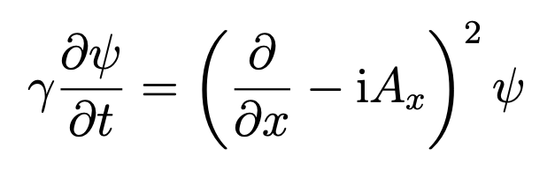
各種数値積分法の比較
γ＝１，Ax = 0
Euler法
修正Euler法
DuFort-Frankel法
Runge-Kutta法（4次）
AFI-2
AFI-2-optimized LTS
AFI-4-Suzuki
AFI-4-optimized LTS
AFI-6-optimized LTS
最適化LTS分解が提案されていて幸いでした．
AFI-4-optimized LTS が最も高精度
※ 計算量，安定領域の広さ，記憶領域の観点から，
AFI-4-optimized LTS はRunge-Kutta（4次）よりも優れている．

Slide 13
AFIは保存系において全エネルギーを厳密に保存する
（数値的に偶然発見．O先生「何かの間違いやろ？」）
Affine Integrator
線形シュレディンガー方程式
TDGL方程式において時定数γを純虚数とし，非線形パラメータβをゼロとおけば（線形）シュレディンガー方程式となる
波束を「1/r ポテンシャルに落とす」シミュレーション
Symplectic integrator
相対性理論の本を気分転換として読んでいたら，不変量が（行列を挟んだ）内積の形で書いてあるのを見つけました．それで証明方法を思いつきました(^^)．
Affine Integrator

Slide 14
今後の展開
ベクトルポテンシャルの時間発展方程式にもAFIを適用したい．
AFIを多成分超伝導体へ適用できるように拡張を行い，スエーデンの理論物理学グループ（E. Babaevら）との交流を復活させたい．
AFIはTDGL（Time-Dependent Ginzburg-Landau方程式：超伝導）にもTDGP(Time-Dependent Gross-Pitaevskii方程式：超流動)シームレスに適用できるので．．．
超流体研究グループとの交流も面白いかも．
空間標本化格子としてのbipartite graph を 不規則形状のN-Partite graphに拡張したい．
→ 複雑な形状の境界への対応（工学的諸問題への適用）
4次以上のLTS分解を用いた時のAFIの安定領域の解析
※1次や2次のLTS分解係数は全て正なのでAFIは無条件安定であったが，
3次あるいは4次以上の分解で出現する負の係数によって安定領域の広さが有限となる
非線形項のより適切な（数値誤差，安定性の観点から）実装方法の探究

